Slide 1
ThreeRings
チーム名：三十台男性
チームリーダー：竹下
メンバー：鹿島
メンバー：赤嶺

Slide 2
アジェンダ
目的
機能一覧（PHP）
ゲーム概要
ルール説明
参考文献

Slide 3
アジェンダ
機能一覧（PHP）
ゲーム概要
ルール説明
参考文献
目的

Slide 4
目的
本ゲームは、アメリカマーブルスゲームス社の『オートリオ』をベースにブラウザゲームで表現したものです。
開発を行うなか、データベースのCRUD操作を含めた、
アカウント管理機能等を実装し制作をいたしました。

Slide 5
アジェンダ
2. 機能一覧（PHP）
目的
ゲーム概要
ルール説明
参考文献

Slide 6
機能一覧
メールアドレスによるアカウント作成機能
アカウント作成ユーザーによるログイン機能
アカウントの変更・削除機能
Unityを使用してのゲーム埋め込み
オフラインによるゲーム対戦機能
オンラインによるゲーム対戦機能（未実装）

Slide 7
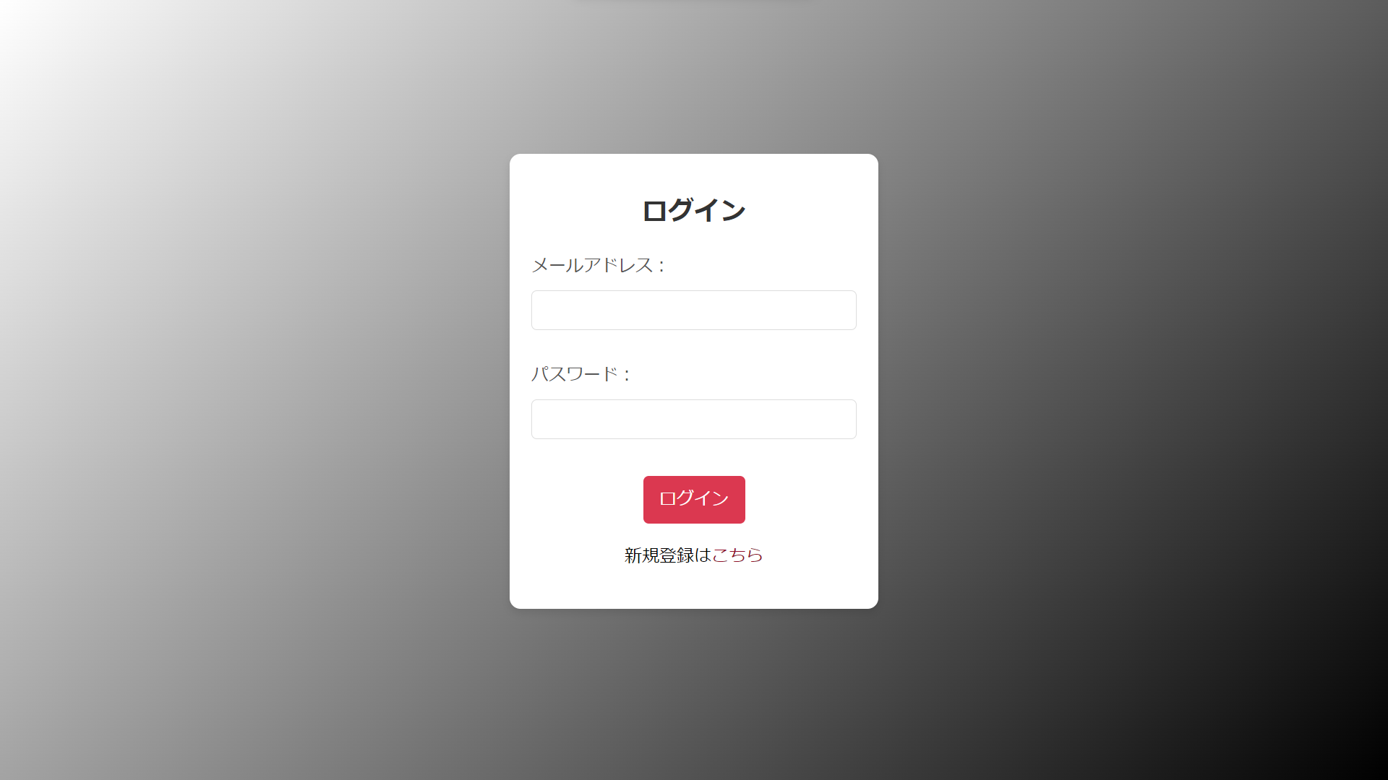
アカウント作成
ログイン画面
👈新規登録はこちらをクリック

Slide 8
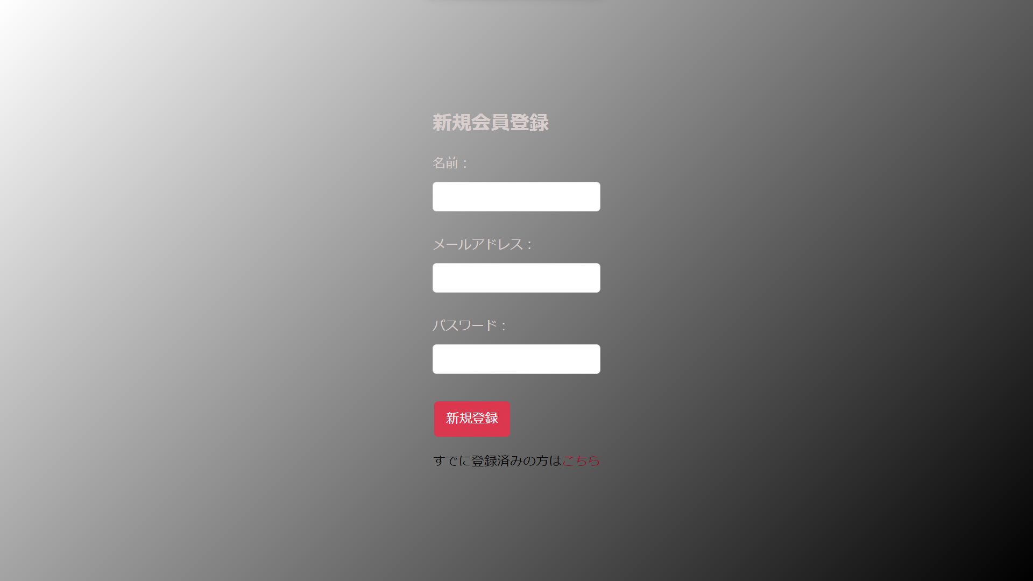
アカウント作成
新規会員登録画面
👈それぞれを記入し、新規登録ボタンをクリック。

Slide 9
アカウント作成ユーザーによるログイン機能
ログイン画面
abc@defg.jp
●●●●●
👈記入後はこちらをクリック

Slide 10
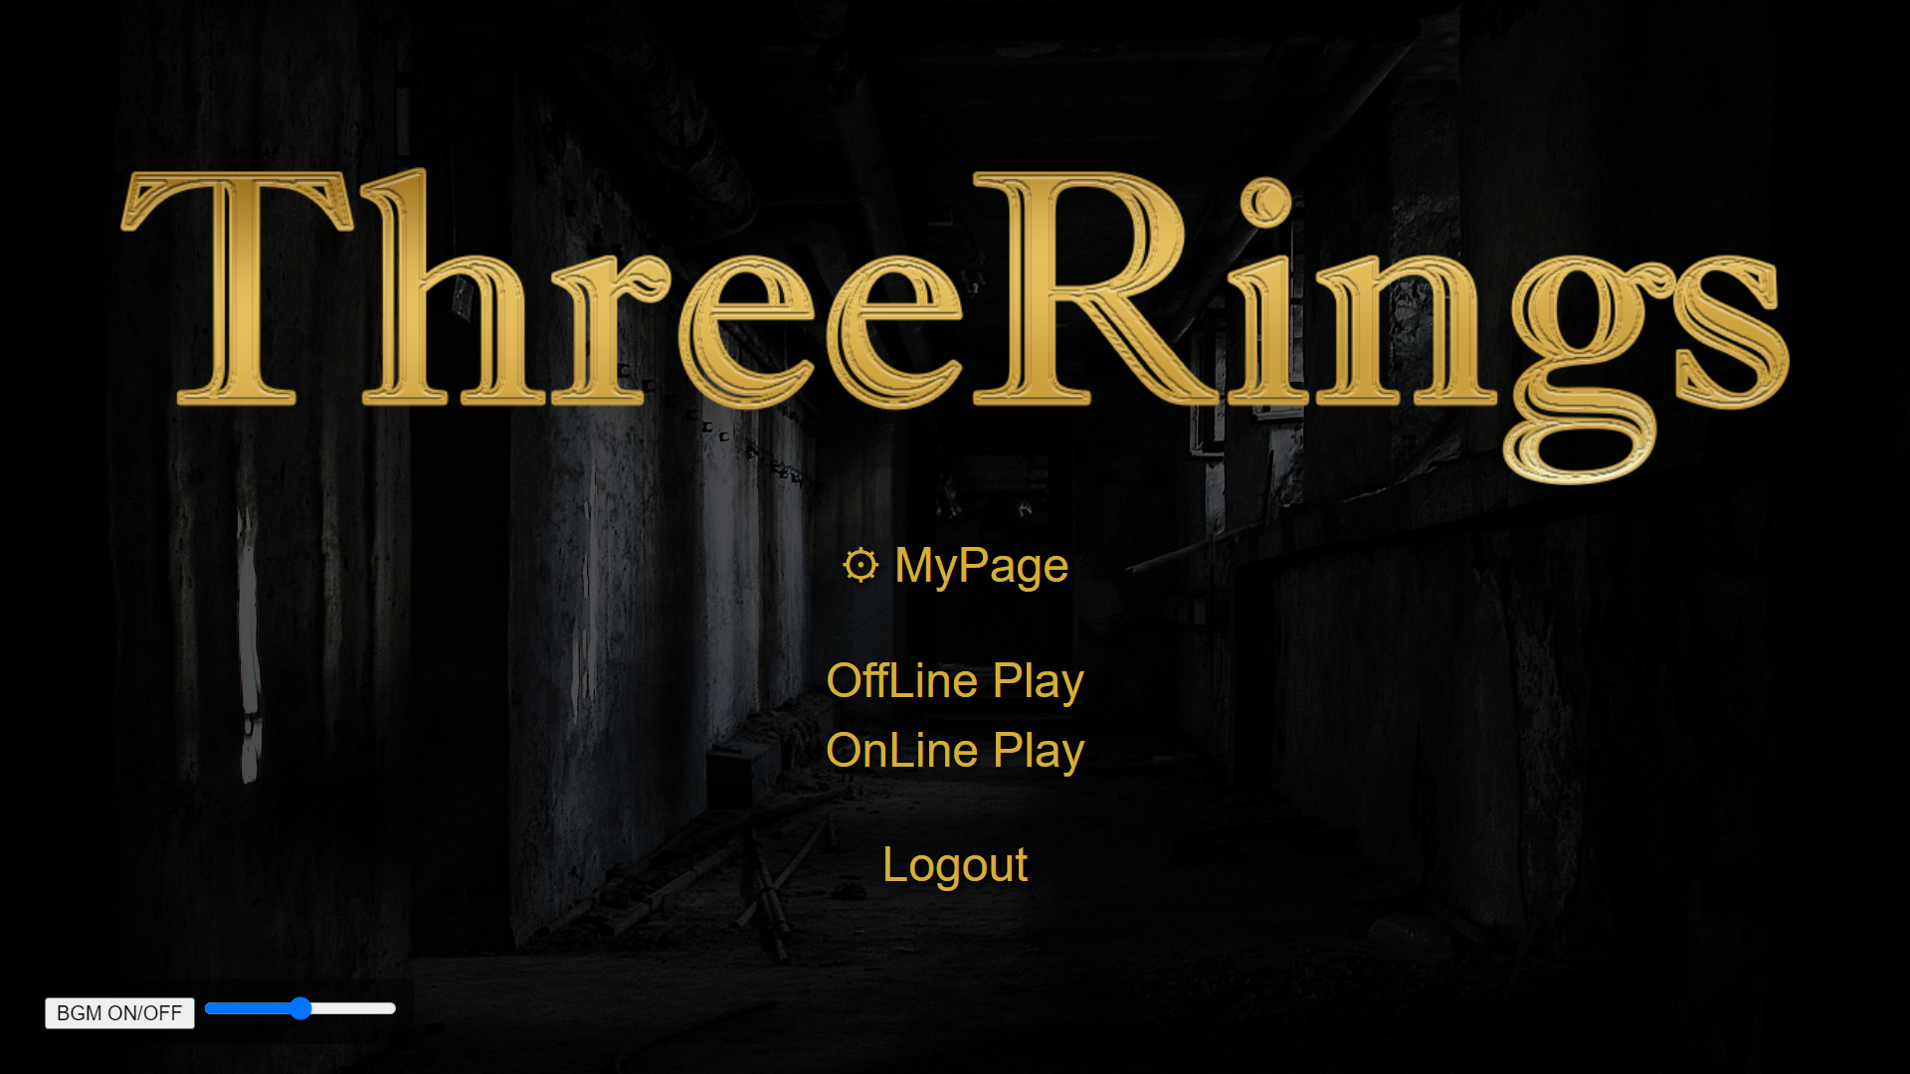
ログイン成功→メイン画面
メイン画面
👈アカウント管理画面へ
👈ゲーム画面へ
👈ログアウトし、ログイン画面へ

Slide 11
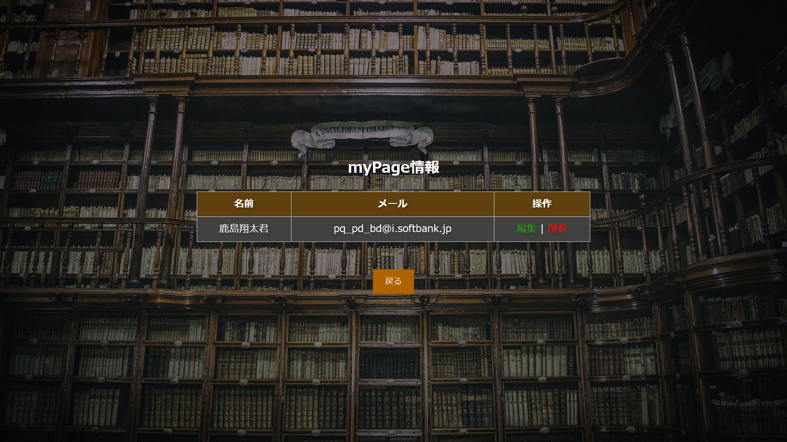
メイン→マイページ画面
マイページ画面
👈ログインをしているユーザーのみ

Slide 12
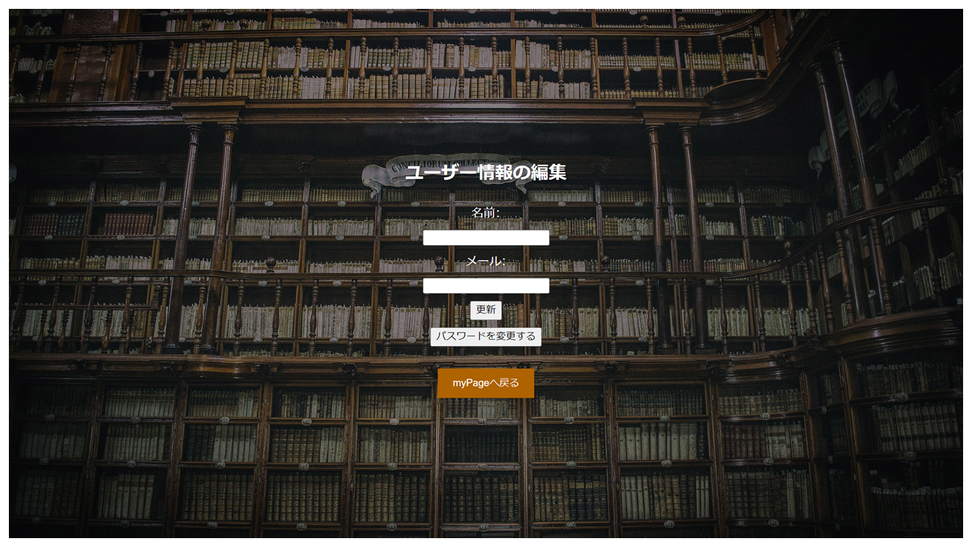
マイページ→マイページ編集画面
マイページ編集画面
水木しげぞう
defg@defg.jp
👈記入後はこちらをクリック

Slide 13
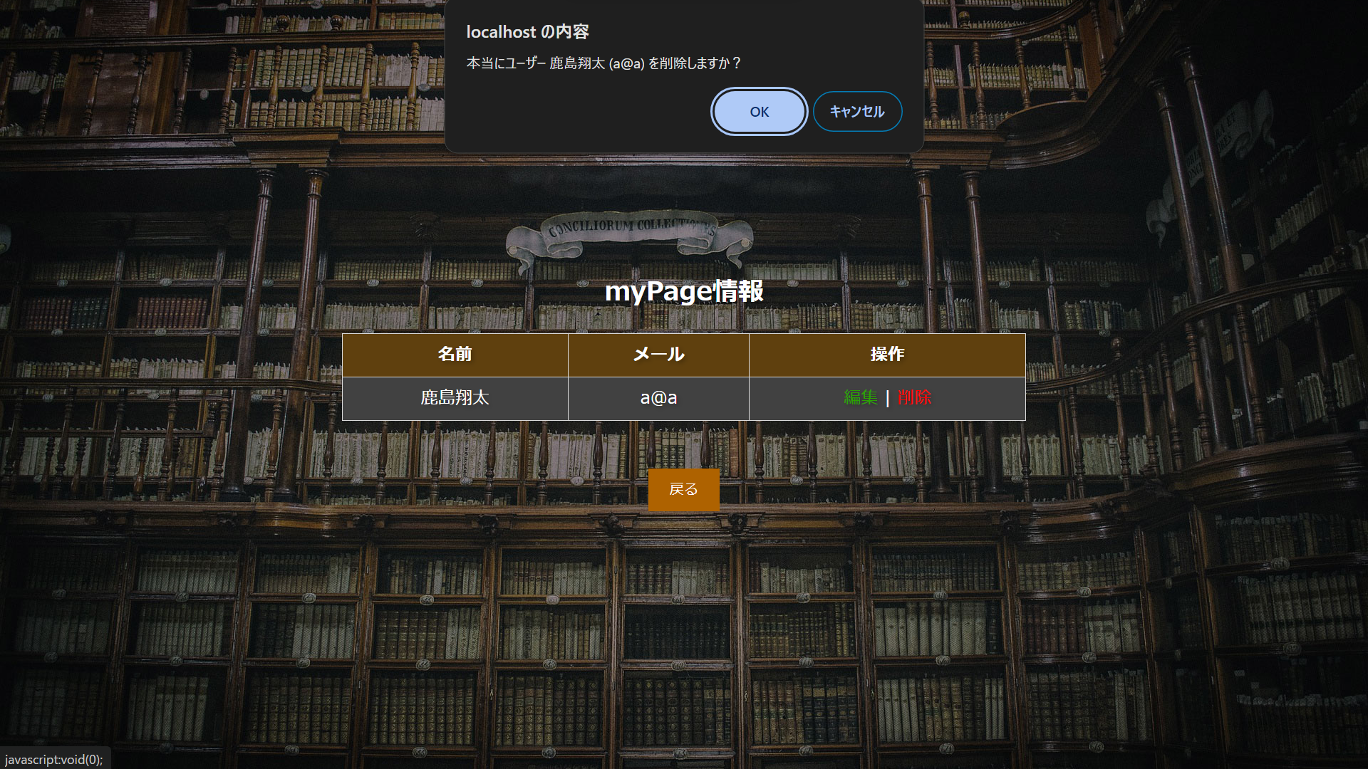
マイページ→アカウント削除画面
アカウント削除画面
👈アラート機能で最後の確認！

Slide 14
ゲームプレイ画面（オフライン）
ゲームプレイ画面
☆実際に遊んでみよう！

Slide 15
ルール説明
４人（もしくは２人で２色使用）でプレーするボードゲームとなります。
各プレーヤーはそれぞれ赤、青、緑、紫のリングを、 リングには大・中・小の３種類があり３つずつ所持しています。
手持ちのリングの中から１つ選択しボードに配置します。 （配置後移動はできません）
異なるサイズのリングであれば１つのマスに配置することが可能です。 （同じサイズは配置できません）
最も早く勝利条件となる配置をできたプレーヤーが勝利となります。

Slide 16
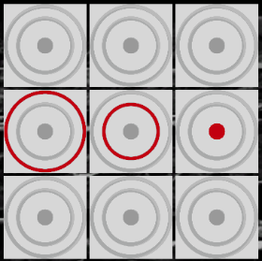
勝利条件
１、大・中・小の順番に縦・横・斜めの いずれかに１列に並んだ場合

Slide 17
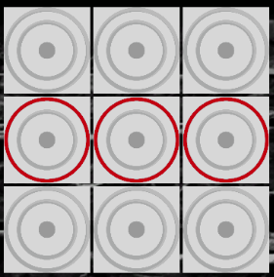
勝利条件
２、同じ大きさのリングを縦・横・斜めの いずれか１列に並んだ場合

Slide 18
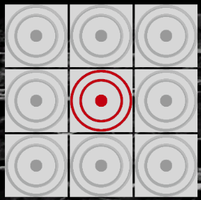
勝利条件
３，同じ箇所・大・中・小の３種類のリングが置かれた場合

Slide 19
参考文献・URL

